Slide 1

Презентация на тему
Город Африки.Нигерия

Slide 2
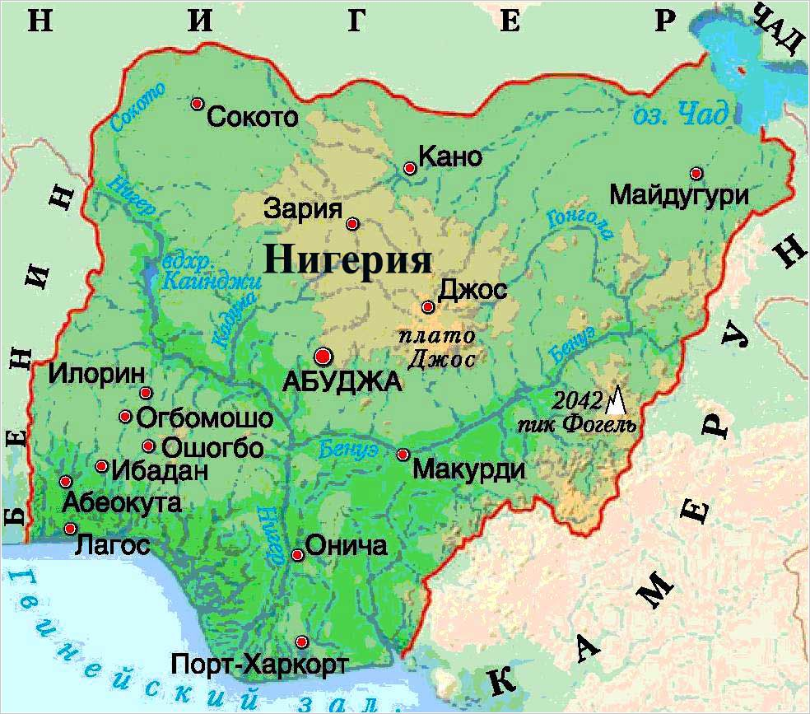
Нигерия

Slide 3
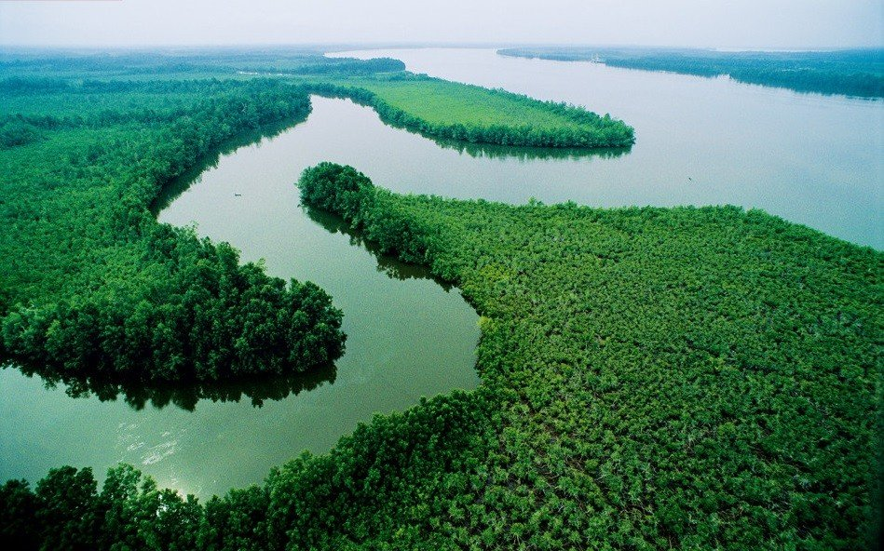
Самая большая река в Нигерии:Река Нигер

Slide 4
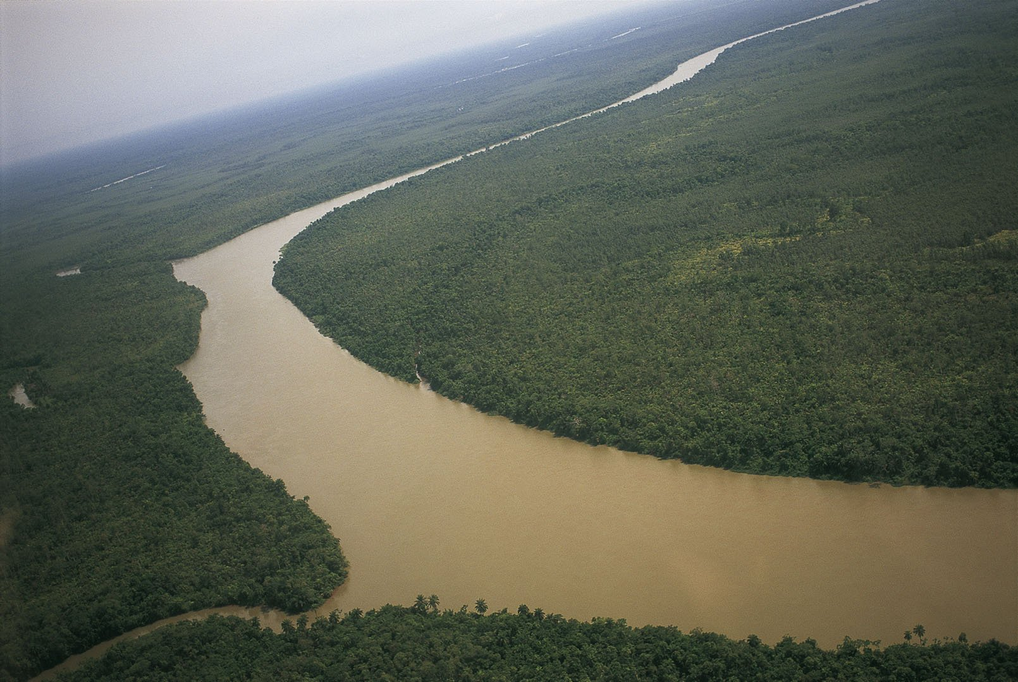
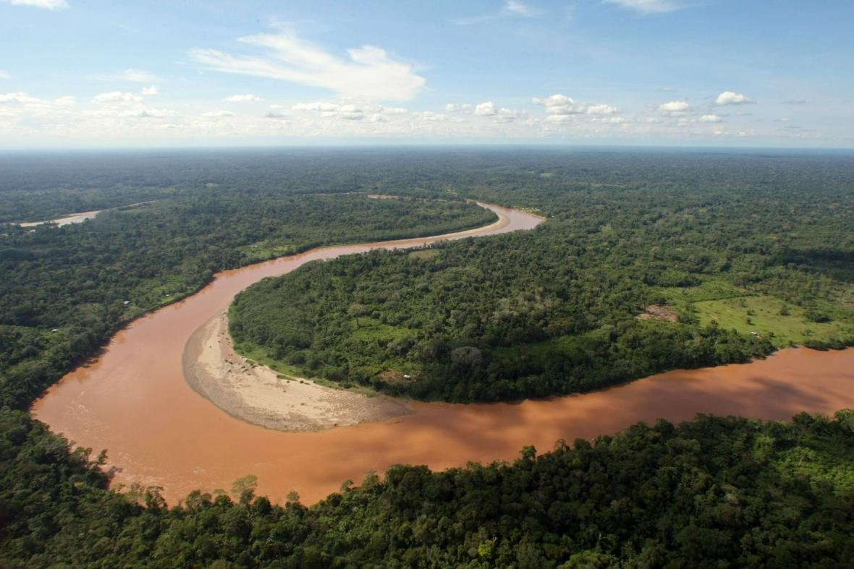
Река Нигер

Slide 5
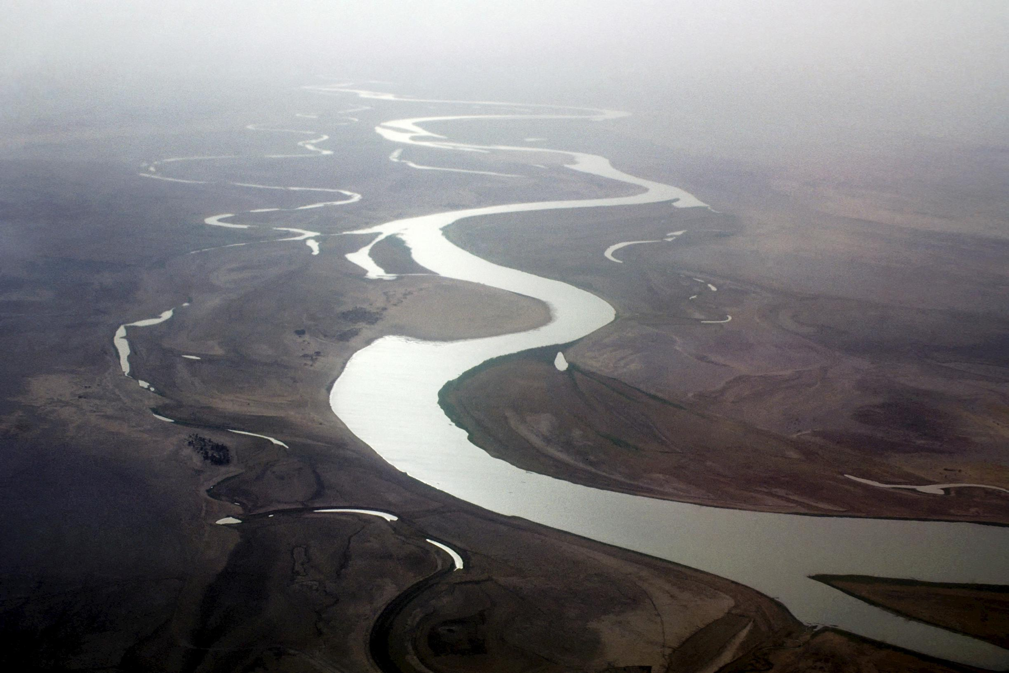
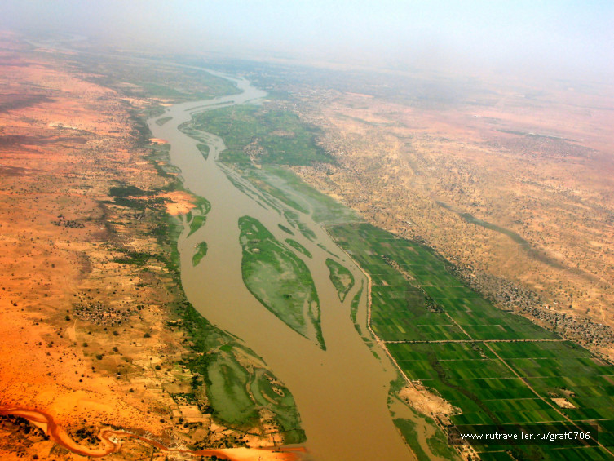
Река Нигер

Slide 6
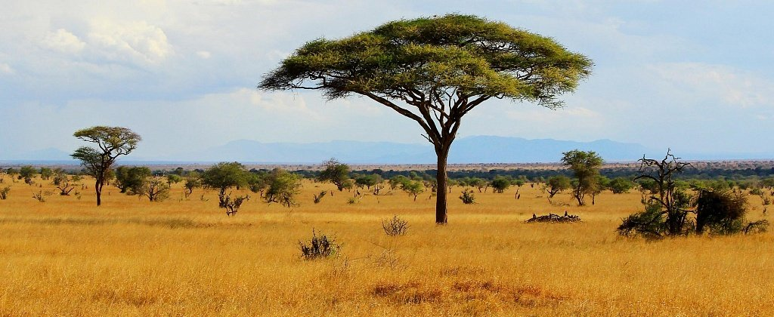
Саванны в Нигерии

Slide 7
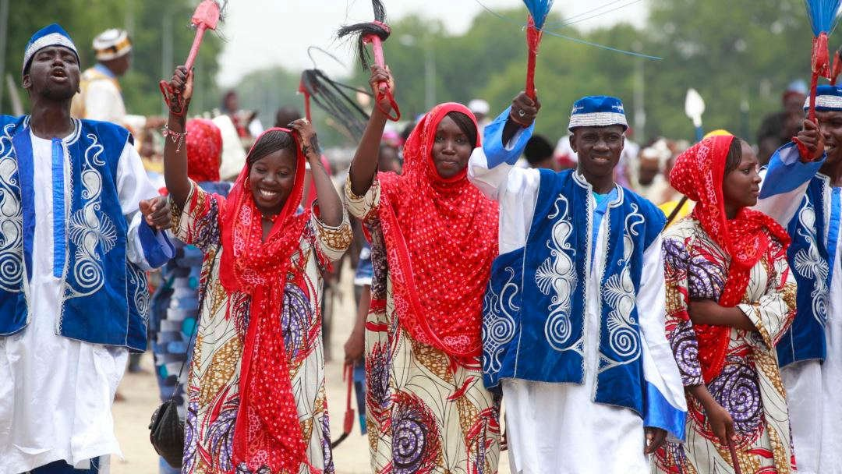
Народы Нигерии
1.Хауса

Slide 8
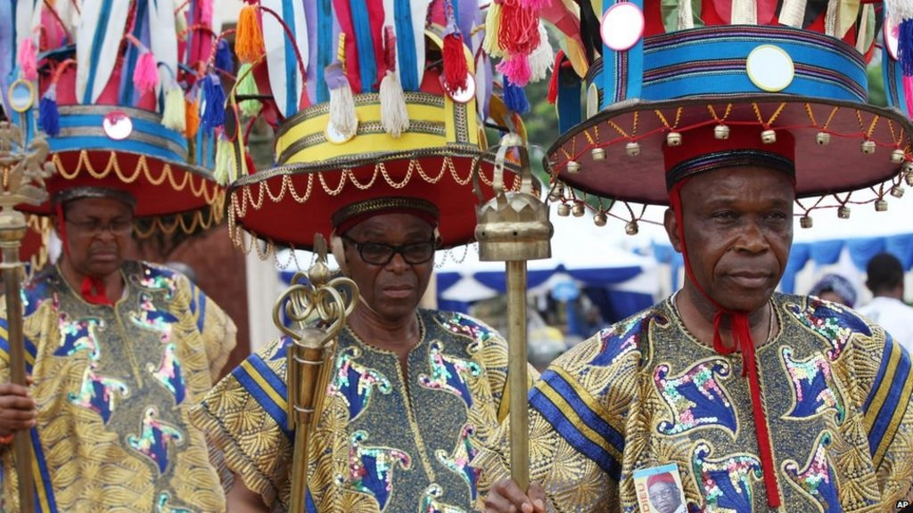
Народы Нигерии
2.Ибо

Slide 9
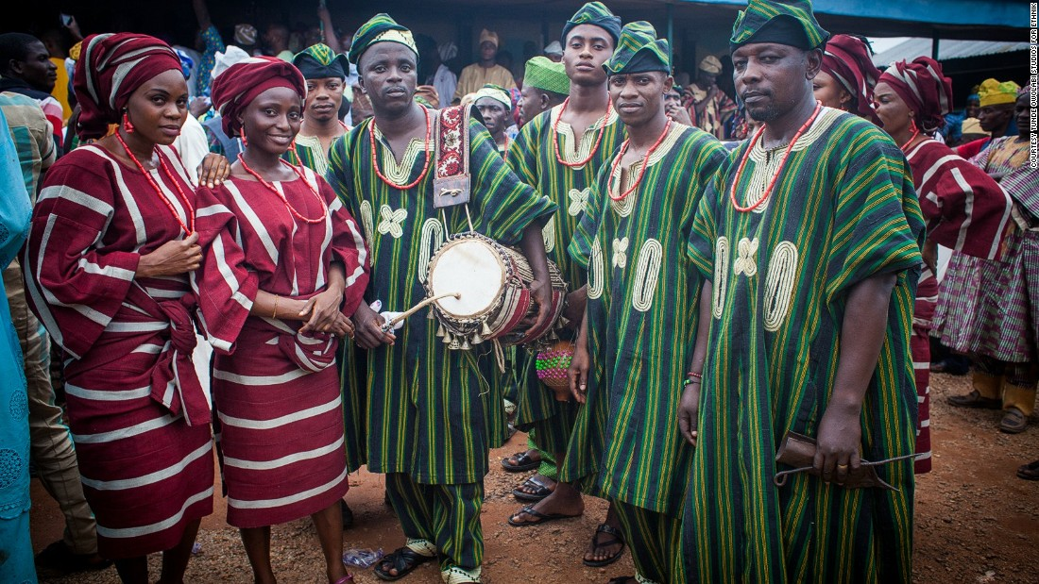
Народы Нигерии
3.Иоруба

Slide 10
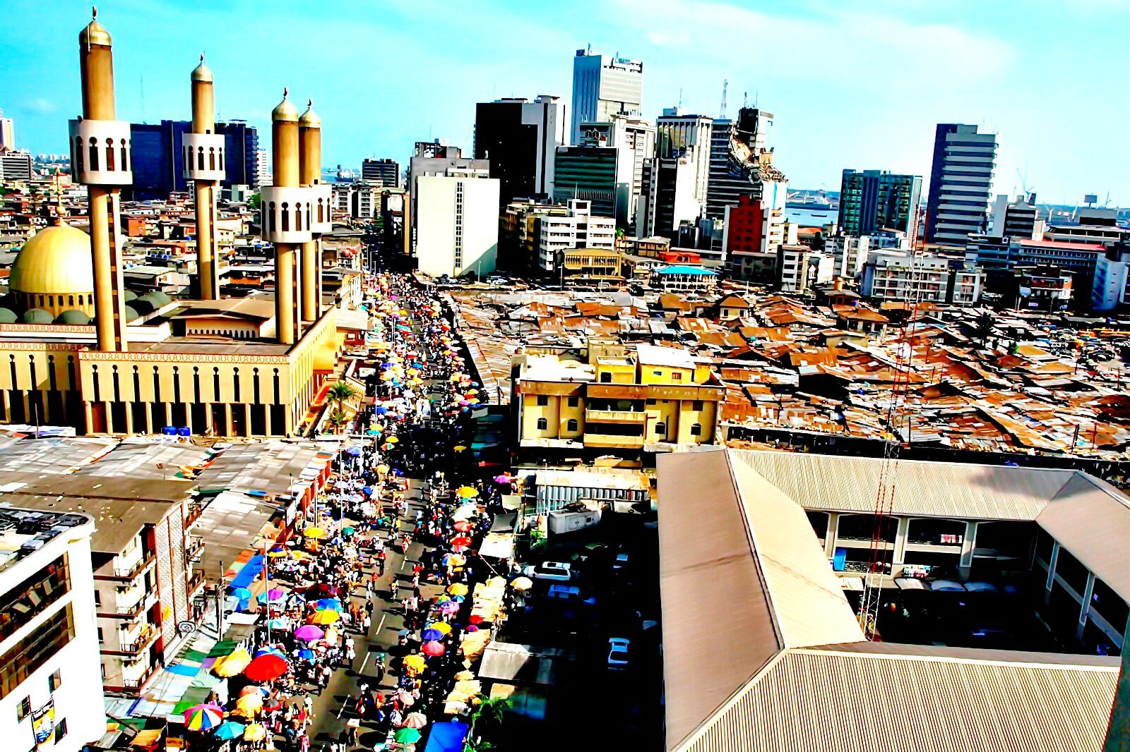
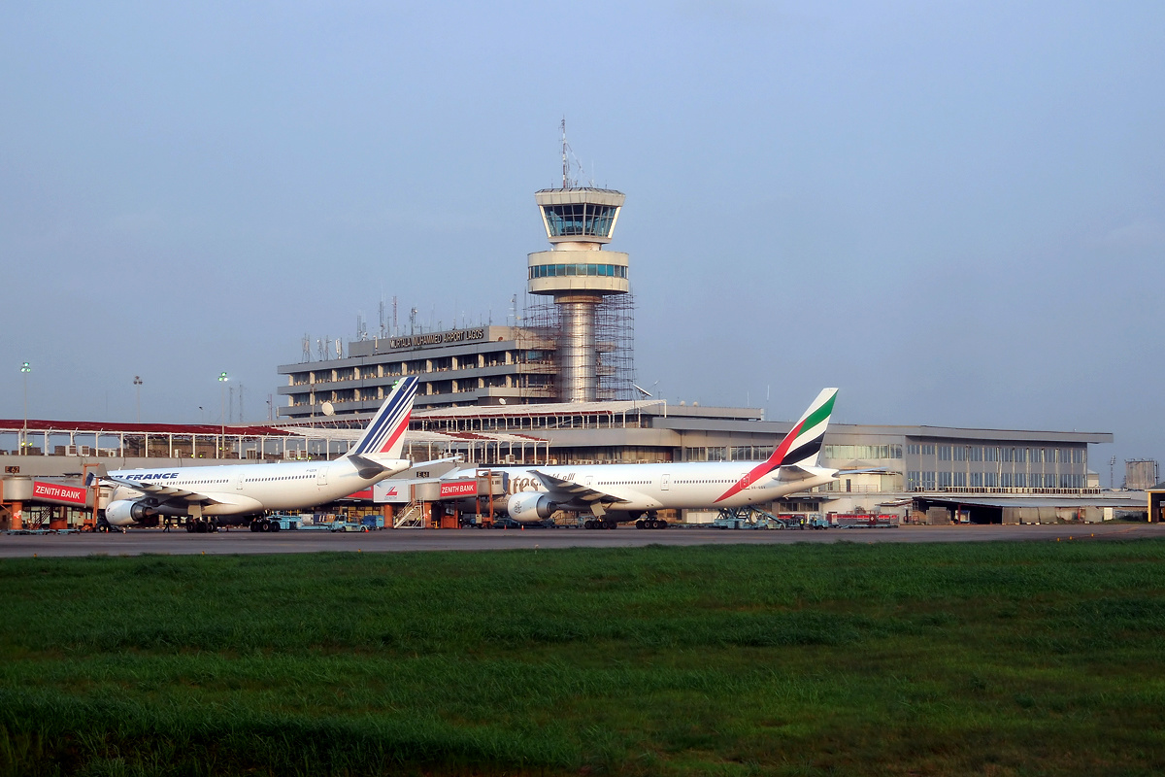
Лагос- самый большой город в Нигерии

Slide 11
Сельское хозяйство в Нигерии

